Slide 1
Обзор правоприменительной практики Северо-Западного управления Ростехнадзора за 2024 год
ДОКЛАДЧИК: МОСКВИНА МАРИНА ВЛАДИМИРОВНА

Slide 2
НАПРАВЛЕНИЯ КОНТРОЛЬНО-НАДЗОРНОЙ ДЕЯТЕЛЬНОСТИ
федеральный государственный надзор в области промышленной безопасности;
федеральный государственный строительный надзор;
федеральный государственный энергетический надзор;
федеральный государственный надзор в области безопасности гидротехнических сооружений;
федеральный государственный горный надзор;
федеральный государственный надзор за деятельностью саморегулируемых организаций в области инженерных изысканий, архитектурно-строительного проектирования, строительства, реконструкции, капитального ремонта, сноса объектов капитального строительства;
федеральный государственный надзор за деятельностью саморегулируемых организаций в области энергетического обследования;
федеральный государственный лицензионный контроль (надзор) за деятельностью, связанной с обращением взрывчатых материалов промышленного назначения;
федеральный государственный лицензионный контроль (надзор) за деятельностью по проведению экспертизы промышленной безопасности;
федеральный государственный лицензионный контроль (надзор) за производством маркшейдерских работ.

Slide 3
КОЛИЧЕСТВО ПОДНАДЗОРНЫХ ОПАСНЫХ ПРОИЗВОДСТВЕННЫХ ОБЪЕКТОВ ПО СЗУ
110
I класс
293
II класс
7 929
III класс
5 815
IV класс
ИТОГО: 14 147 объектов

Slide 4
ПОКАЗАТЕЛИ НАДЗОРНОЙ ДЕЯТЕЛЬНОСТИ. ПБ
N п\п | Показатели надзорной деятельности | 12 мес 2022 | 12 мес 2023 | 12 мес 2024 | Динамика 23-24гг, (%, +/-)
1 | Количество проверок (без приёмов и пусков) | 845 | 570 | 529 | - 7 %
 | Плановых проверок | 171 | 96 | 61
 | Внеплановых проверок | 210 | 46 | 120
 | Постоянный надзор | 464 | 428 | 348
 | Приёмки, пуски в эксплуатацию | 4 608 | 5 734 | 4 777
2 | Выявлено нарушений | 7 655 | 6 978 | 7 698 | + 10 %
3 | Общая сумма наложенных штрафов, тыс. рублей | 35 114 | 36 535 | 42 356 | + 16 %
4 | Общая сумма взысканных штрафов, тыс. рублей | 32 152 | 17 655 | 24 453 | + 39 %
5 | Административное приостановление деятельности | 9 | 6 | 15 | + 150 %

Slide 5
К типичным нарушениям обязательных требований промышленной безопасности следует отнести:
нарушение в организации и осуществлении производственного контроля за соблюдением требований промышленной безопасности руководителями и специалистами предприятий;
отсутствие аттестации в области промышленной безопасности у руководителей и специалистов организаций;
необеспечение проведения экспертизы промышленной безопасности на технические устройства, здания и сооружения по истечению безопасного срока эксплуатации;
невыполнение обязательных мероприятий по результатам проведённой экспертизы промышленной безопасности зданий;
необеспечение достоверности сведений, представленных для регистрации в государственном реестре опасных производственных объектов;
нарушение правил эксплуатации оборудования, несоблюдение технологических регламентов и производственных инструкций;
нарушения требований по готовности к действиям по локализации и ликвидации последствий аварии;
непредставление ежегодных (до 1 апреля соответствующего календарного года) сведений об организации производственного контроля за соблюдением требований промышленной безопасности или несоответствие требованиям к форме их представления.

Slide 6
В 2024 году Северо-Западным управлением Ростехнадзора на постоянной основе реализовывались следующие профилактические мероприятия в области промышленной безопасности:

Slide 7
ПОКАЗАТЕЛИ НАДЗОРНОЙ ДЕЯТЕЛЬНОСТИ. ЭНЕРГЕТИКА
N п\п | Показатели надзорной деятельности | 12 мес 2022 | 12 мес 2023 | 12 мес 2024 | Динамика 23-24гг, (%, +/-)
1 | Количество проверок | 270 | 58 | 99 | + 71 %
 | Плановых проверок | 116 | 41 | 32
 | Внеплановых проверок | 154 | 17 | 67
2 | Выявлено нарушений | 15 725 | 29 235 | 26 662 | - 9 %
3 | Общая сумма наложенных штрафов, тыс. рублей | 2 119 | 3 050 | 2 412 | - 21 %
4 | Общая сумма взысканных штрафов, тыс. рублей | 2 162 | 1 366 | 1 566 | + 15 %
5 | Административное приостановление деятельности | 0 | 0 | 0

Slide 8
К типичным нарушениям обязательных требований в рамках федерального государственного энергетического надзора следует отнести:
производственные здания и сооружения не содержатся в исправном состоянии, обеспечивающем длительное, надёжное использование их по назначению, с учётом требований санитарных норм и правил, правил безопасности труда;
не обеспечивается содержание воздушных линий электропередачи (далее – ВЛ) в исправном состоянии (недопустимое загнивание деревянных стоек опор ВЛ, недопустимый наклон опор, отсутствие необходимых надписей на опорах);
не проводятся плановые ремонты и испытания оборудования в установленные техническими нормами сроки;
не выполняются техническое обслуживание и необходимые ремонтные работы при эксплуатации тепловых энергоустановок.

Slide 9
В 2024 году Северо-Западным управлением Ростехнадзора на постоянной основе реализовывались следующие профилактические мероприятия в рамках федерального государственного энергетического надзора:
305
114

Slide 10
В 2024 году Северо-Западным управлением Ростехнадзора на постоянной основе реализовывались следующие профилактические мероприятия в рамках федерального государственного энергетического надзора:

Slide 11
Общее количество поднадзорных Северо-Западному управлению Ростехнадзора ГТС (комплексов ГТС) составляет 702, из них:

Slide 12
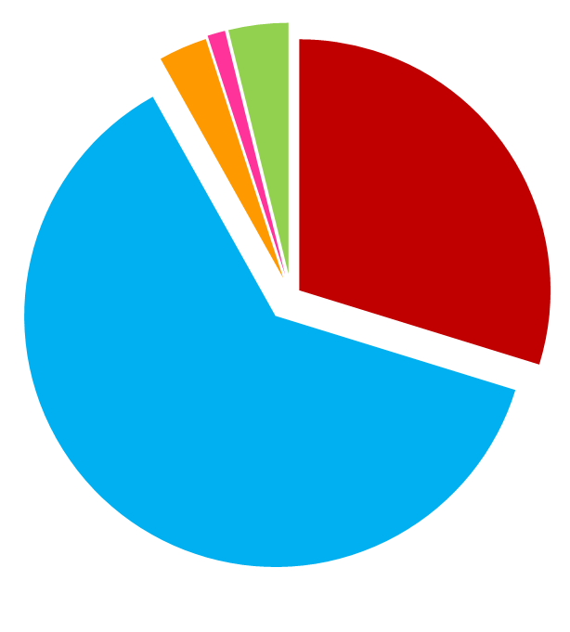
ГИДРОТЕХНИЧЕСКИЕ СООРУЖЕНИЯ ПО КЛАССАМ
8
I
27
II
209
III
436
IV
22
Всего ГТС: 702

Slide 13
НАДЗОР ЗА ГТС
12 мес 2022 года
12 мес 2023 года
12 мес 2024 года
1 084
313
705
577
249
348
22
17
311
187
14
14
260
13
8
Количество
проверок
Количество
нарушений
Количество
штрафов
Сумма наложенных
штрафов т. руб.
Сумма взысканных
штрафов т. руб.

Slide 14
К типичным нарушениям обязательных требований в области безопасности гидротехнических сооружений следует отнести:
не обеспечивается надлежащее техническое обслуживание, эксплуатационный контроль и текущий ремонт ГТС;
наличие дефектов бетонных сооружений комплекса ГТС;
зарастание ГТС древесно-кустарниковой растительностью;
ответственными за эксплуатацию ГТС лицами не пройдены аттестации по вопросам безопасности гидротехнических сооружений.

Slide 15
В 2024 году Северо-Западным управлением Ростехнадзора на постоянной основе реализовывались следующие профилактические мероприятия в области безопасности гидротехнических сооружений:

Slide 16
ПОКАЗАТЕЛИ ДЕЯТЕЛЬНОСТИ ПРИ ОСУЩЕСТВЛЕНИИ ФЕДЕРАЛЬНОГО ГОСУДАРСТВЕННОГО СТРОИТЕЛЬНОГО НАДЗОРА
12 мес 2022 года
12 мес 2023 года
12 мес 2024 года
18 748
4 988
22 889
22 843
701
20 680
4 758
689
4 428
13 702
223
201
13 459
556
182
Количество
проверок
Количество
нарушений
Количество
штрафов
Сумма наложенных
штрафов т. руб.
Сумма взысканных
штрафов т. руб.

Slide 17
К типичным нарушениям в сфере федерального государственного строительного надзора относятся:
нарушение требований утверждённой в установленном порядке проектной документации;
нарушений требований к порядку осуществления строительного контроля;
нарушений установленного порядка строительства, реконструкции объектов капитального строительства, ввода их в эксплуатацию (строительство, реконструкция объектов капитального строительства при отсутствии разрешения на строительство, несвоевременное извещение Ростехнадзора о начале строительства или завершении работ; эксплуатация объектов капитального строительства при отсутствии разрешения на ввод).

Slide 18
В 2024 году Северо-Западным управлением Ростехнадзора на постоянной основе реализовывались следующие профилактические мероприятия в сфере федерального государственного строительного надзора:

Slide 19
Обобщенная информация о проведенных Северо-Западным управлением Ростехнадзора профилактических мероприятиях в 2024 году
Вид надзора | Виды профилактических мероприятий 2023/2024
 | Информирование |  | Обобщение правоприменительной практики |  | Объявление предостережений |  | Меры стимулирования добросовестности |  | Профилактический визит |  | Консультирование
ПБ | 6287 | 8195 | 2 | 9 | 527 | 1012 | 0 | 4 |  |  | 3496 | 3066
СТРОИТЕЛЬНЫЙ НАДЗОР | 3 | 7 | 2 | 3 | 16 | 15 |  |  | 61 | 53 | 331 | 594
ГТС | 762 | 956 | 2 | 1 | 15 | 77 | 0 | 1 | 0 | 0 | 422 | 479
ЭНЕРГЕТИКА | 18148 | 16706 | 0 | 2 | 217 | 419 | 0 |  | 0 | 2 | 15 | 83
ИТОГО: | 25200 | 25864 | 6 | 15 | 775 | 1523 | 0 | 5 | 61 | 55 | 4264 | 4222

Slide 20
СПАСИБО ЗА ВНИМАНИЕ
20

